Slide 1
Современный кабинет физики
Учитель физики МКОУ-СОШ № 4 ГО Богданович высшей кв.категории Печеркина С.В.

Slide 2
Пояснительная записка к программе Развития кабинета физики МКОУ-СОШ № 4 (2010-2014 г.г.)
Задачи формирования у учащихся представлений о явлениях и законах окружающего мира реализуются с помощью различных форм и методов преподавания, обязательного использования разнообразных экспериментальных и исследовательских заданий.
Экспериментальные исследования позволяют школьникам самостоятельно выявить закономерности физических явлений, установить связь между физическими величинами, убедиться в справедливости законов, полученных теоретически.
Все это дает возможность заинтересовать учащихся физикой.
Для успешного решения поставленных задач кабинет физики в каждой школе должен постоянно совершенствоваться с учетом современных требований и пополняться по мере необходимости новым оборудованием.

Slide 3
Требования к современному кабинету физики
В современной школе неотъемлемой частью каждого кабинета должен быть персональный компьютер, компьютерная измерительная система, учебные диски по различным разделам физики.
Кабинет должен быть оснащён специальной школьной мебелью, подводками воды, электричества, современной аудио и видео техникой.
Оснащение кабинета физики должно быть в соответствии с “Типовыми перечнями учебно-наглядных пособий и учебного оборудования”.

Slide 4
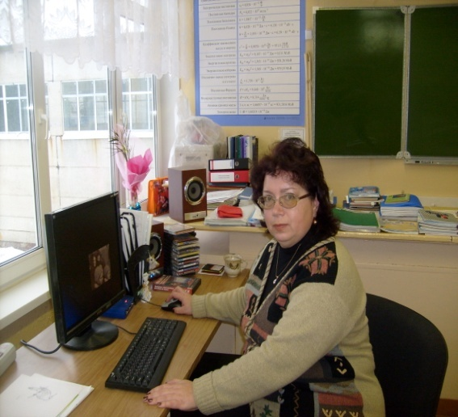
Пополнение кабинета новым оборудованием
В 2008 году в рамках нац. проекта «Образование» кабинет пополнился учебно-демонстрационным комплектом оборудования.

Slide 5
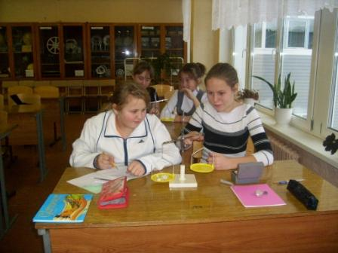
Принципы организации кабинета
Оборудование кабинета должно полностью соответствовать содержанию образования, методам обучения и учебному эксперименту, для которого оно предназначено.
Общий принцип
Лабораторное оборудование

Slide 6
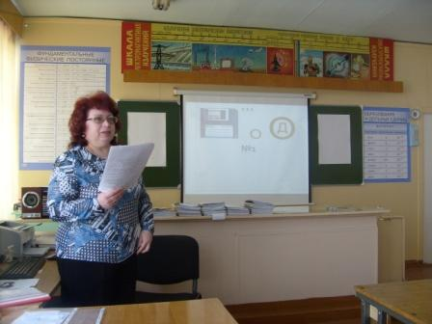
Принципы организации кабинета
Все приборы, предназначенные для общих установок, должны соответствовать друг другу и специальному оборудованию помещения.
Принцип комплектности
Фрагменты внеклассных мероприятий

Slide 7
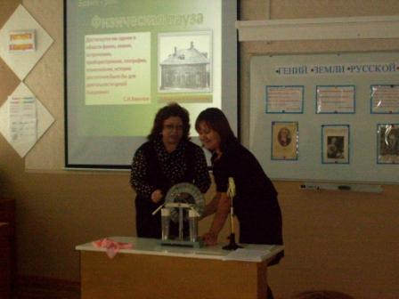
Принципы организации кабинета
Количество приборов в физическом кабинете должно быть лишь необходимое, но полностью обеспечивающее учебный эксперимент по всему курсу, т.е. при минимуме оборудования нужно получить максимальный педагогический эффект.
Принцип о минимуме оборудования
Фрагменты уроков

Slide 8
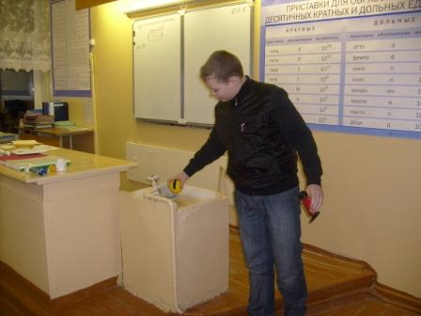
Концепция развития кабинета
Преподавание образовательной области физики должно обеспечивать на всём протяжении изучения материала курсов физики 7-11 классов:
Знания о мире, природе, законах физики.
Способности наблюдать физические явления, сравнивать, обобщать, анализировать результаты, прогнозировать конечные результаты физического эксперимента.
Формирование у учащихся умения работать в коллективе и для коллектива.
Способности нести ответственность за проводимую работу.

Slide 9
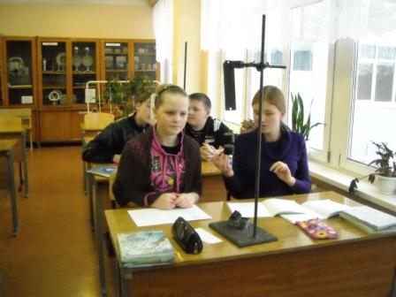
Одна из задач образования в процессе преподавания физики — забота о здоровье подрастающего поколения
Это достигается путём решения целого ряда проблем, стоящих перед образованием школы в целом, и кабинета физики в частности. В таком случае предполагается:
работа педагога в ходе учебного процесса по ликвидации умственного утомления, эмоционального стресса;
соблюдение правил по технике безопасности;
оснащение кабинета лампами освещения, таблицами и схемами, отвечающими ГОСТу;
соблюдение правильного режима труда и отдыха, исключение перегрузок учащихся.

Slide 10
План реализации мероприятий

Slide 11
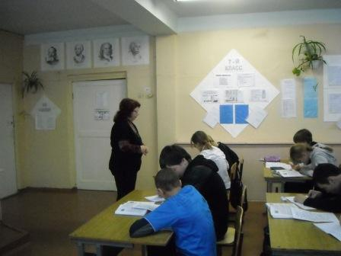
Обеспечение условий формирования простейших умений физического экспериментирования
Кабинет по своему устройству и оборудованию соответствует современным требованиям обучения физики, которые подробно изложены в методической литературе
(«Кабинет физики» авт кол. А. Г. Восканян, К.Г. Юлаев и др.).

Slide 12
УМК по физике (7-9 классы)
Учебники
Пособия для учащихся и учителя

Slide 13
УМК по физике (10-11 классы)
Учебники
Пособия для учащихся и учителя

Slide 14
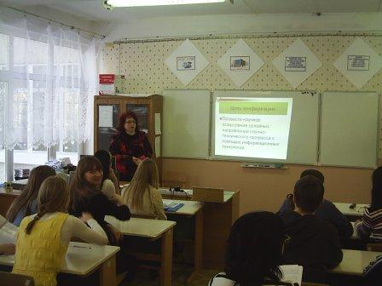
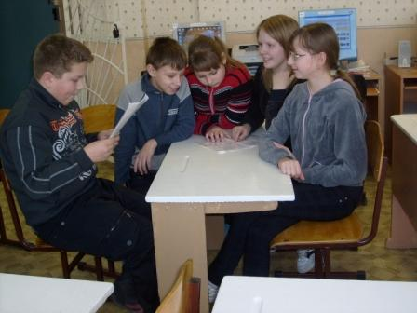
Организация образовательного процесса
Традиционная форма уроков
Уроки с использованием ИКТ
Фронтальные практические работы
Сообщения учащихся с компьютерной поддержкой
Интерактивные формы изложения нового материала
Групповая форма работы

Slide 15
Используемые ЦОРы по физике
Подготовка к ЕГЭ - репетиторы
Виртуальные и демонстрационные уроки

Slide 16
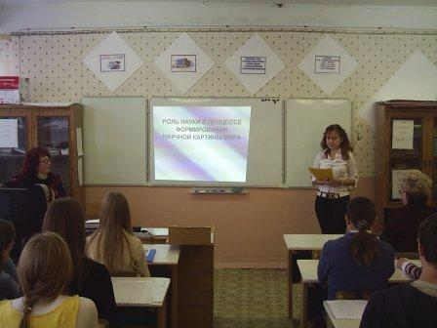
Каким образом использую электронные ресурсы на уроках?
Использую электронные ресурсы, особенно анимации, компьютерные модели и виртуальные лаборатории,
для демонстраций;
организую индивидуальное интерактивное обучение учащихся;
провожу компьютерные лабораторные работы с использованием компьютерных моделей или виртуальных лабораторий;
организую исследовательскую и проектную деятельность учащихся с использованием компьютерных моделей и виртуальных лабораторий;
провожу контроль знаний учащихся с использованием компьютерных программ или технологий дистанционного обучения.

Slide 17
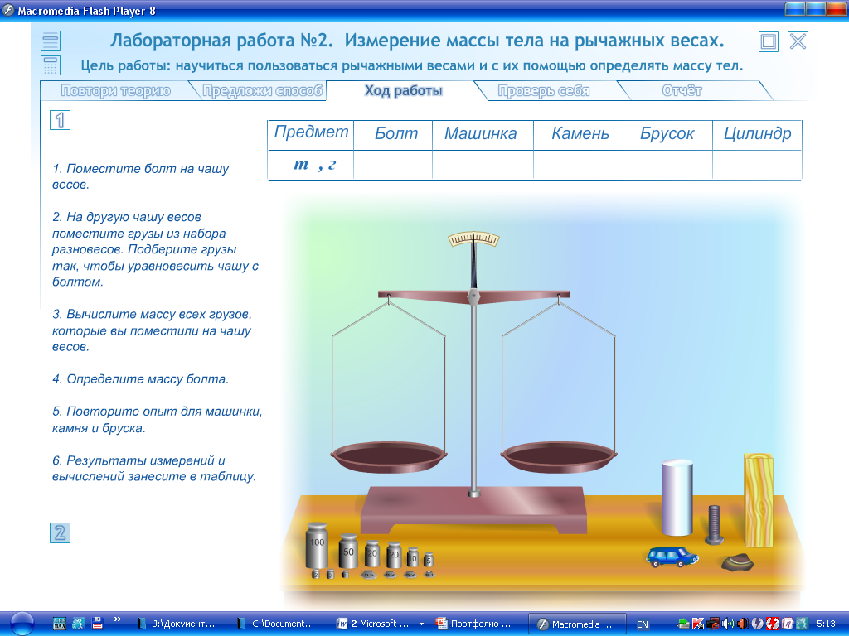
Применение ЦОРов для подготовки и проведениия практикумов, лабораторных работ, исследований учащихся

Slide 18
Лабораторная работа №4
Измерение объема тела
Цель работы: научиться определять объем тела с помощью измерительного цилиндра (мензурки).
Оборудование:
измерительный цилиндр
цилиндр, шарик, нитки
100
90
Для дополнительного задания :
80
отливной сосуд
тело неправильной
формы
70
?
60
50
40
30
20
10

Slide 19
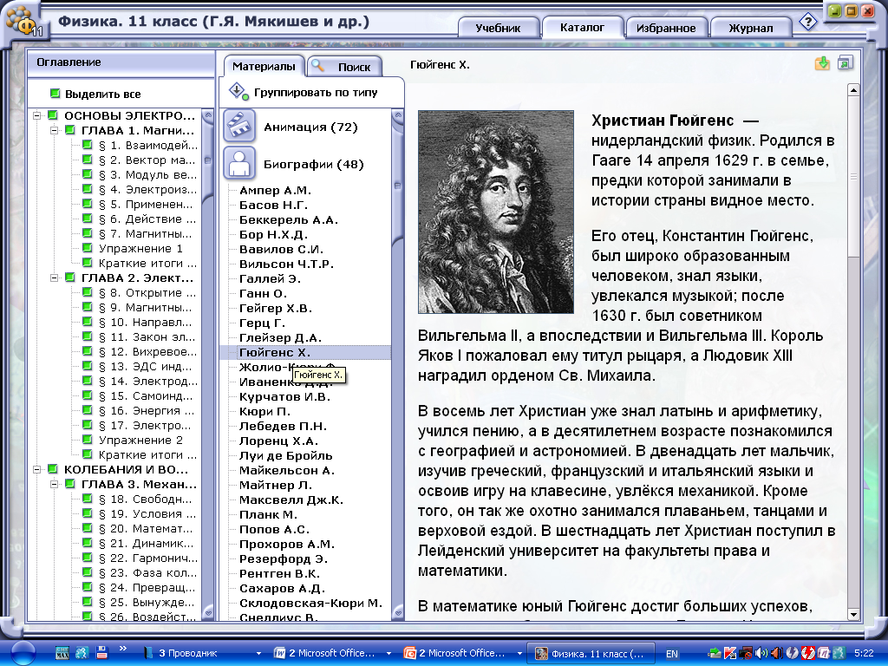
Применение ЦОРов дополнительного предметного содержания
Физика. 10 класс. Автор: Г.Я.Мякишев
Физика. 11 класс. Автор: Г.Я.Мякишев

Slide 20
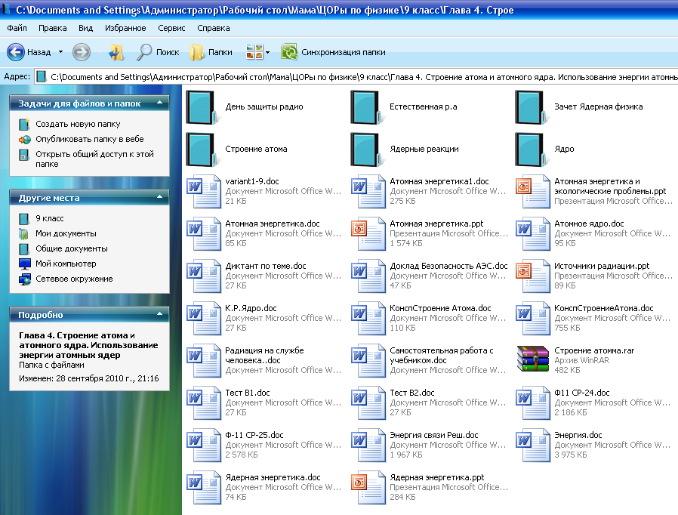
Банк ЦОРов по подготовке и проведению контрольно-измерительных заданий
7 класс. Тема «Давление твердых тел, жидкостей и газов»
9 класс. Тема: «Строение атома и атомного ядра»

Slide 21
Банк мультимедийных презентационных материалов, используемых на различных этапах урока
11 класс. Тема: Излучение и прием электромагнитных волн
7 класс. Тема: Взаимодействие тел

Slide 22
Банк материалов для подготовки учащихся к экзамену в форме ГИА и ЕГЭ
Банк КИМов по физике
Банк презентаций по теме «Повторяя физику, проверяю себя»

Slide 23
Обеспечение условий формирования мировоззренческих знаний
Осуществляя систему педагогического взаимодействия с учениками, учитель физики должен видеть основную цель работы по реализации задачи формирования мировоззренческих знаний детей в создании условий, способствующих формированию в сознании учащихся научной картины мира.

Slide 24
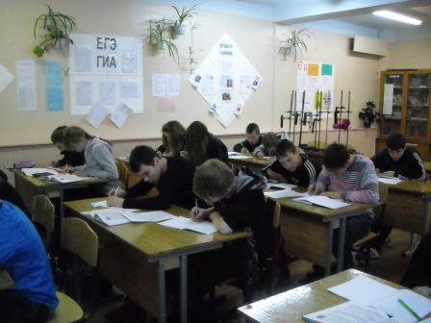
Повышение качества знаний учащихся
В процессе изучения материала учитель работает над повышением качества знаний учащихся через контроль и последующий анализ результатов контроля, включающего беседы с учащимися, выполнение индивидуальных заданий, тестов и т.п.

Slide 25
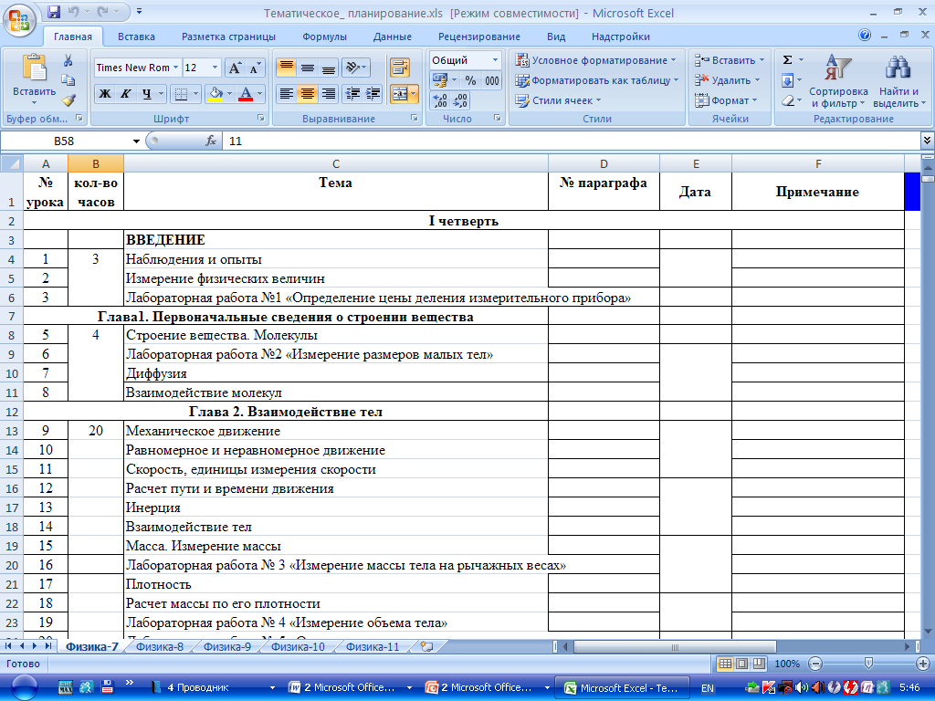
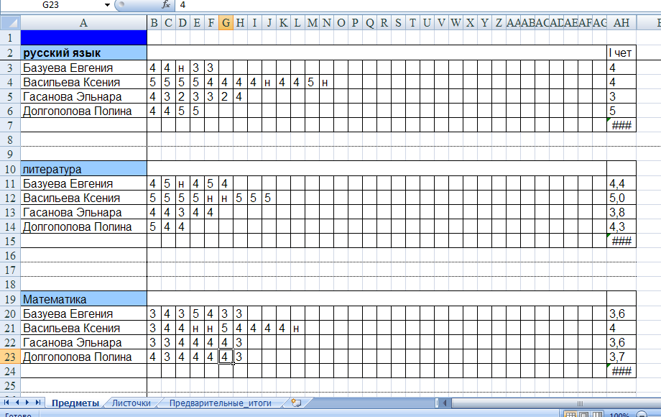
Автоматизированное рабочее место учителя
Основные разделы АРМ:
Контрольные работы
Самостоятельные работы
Отчет о прохождении программы
АРМ
Тематическое планирование
Журнал
Анализ К.Р.
Оценки класса
Раздел 5. Тематическое планирование (Лист1- 7 класс)
Раздел 8. Оценки класса

Slide 26
Результаты внеклассной работы по физике
Реализация элективных курсов:
2010-2011 уч.г.- «Проектная деятельность в курсе физики» (8 кл.), «Решение качественных задач по физике» (9 кл.);
2011 -2012 уч.г- «Физика вокруг нас» (8 кл); «Простые решения сложных задач по физике» (9 кл); «Алгоритмический подход к решению задач по физике» (11 кл).

Slide 27
Учебные проекты, реализованные в рамках внеклассной работы по физике
2010-2011 уч.год – «Электрический ток и условия его существования» – 8 класс;
2010-2011 уч.год – «Действующая модель фонтана» – 7 класс;
2011-2012 уч.год – планируются 2 проекта «Эолипил Герона – прообраз теплового двигателя» - 8 класс; «Физические свойства воды» – 7 класс.

Slide 28
Ожидаемые результаты
Дифференциация и индивидуализация обучения;
Достижение заданного качества знаний учащихся;
Обеспечение практической направленности;
Создание условий для творческой самореализации ученика и удовлетворения потребностей, мотивирующих учебную деятельность:
потребность в творчестве и в творческом труде;
потребность быть личностью;
потребность в самоутверждении и в самовыражении;
потребность в общении;
потребность в познании;
потребность в свободе;
нравственно-эстетическая потребность;
потребность смысла жизни.
развитие познавательного интереса, воспитания ценностного отношения к учёбе и образованию.

